Slide 1
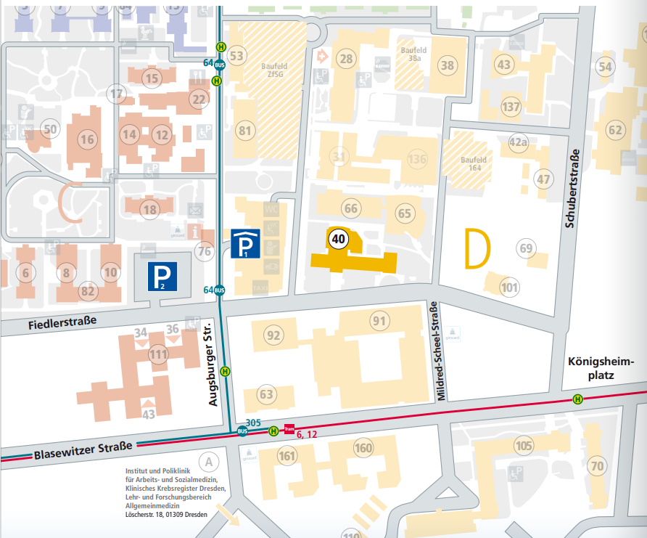




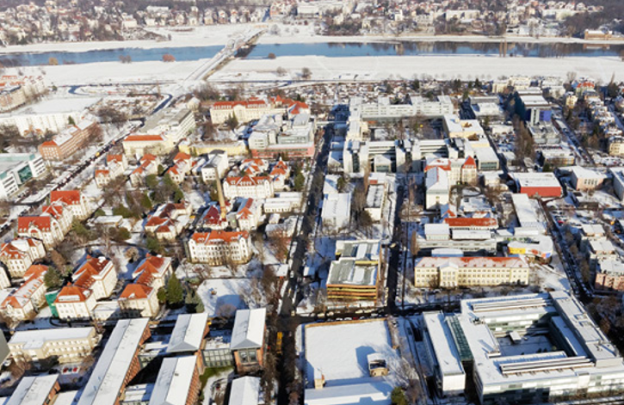




Organisation und Aussteller
Veranstaltungsort
Aussteller
Wir danken den teilnehmenden Firmen für die Unterstützung mit jeweils 400 €
Ort der Veranstaltung
Dekanatshörsaal (Haus 40) am
Universitätsklinikum Carl Gustav Carus
An der Technischen Universität Dresden
Fiedlerstraße 27, 01307 Dresden
Anfahrt mit PKW
Parkmöglichkeiten P1 und P2 an der Haupteinfahrt Fiedlerstr., P3 an der Pfotenhauerstr. gegenüber Kinder-Frauenzentrum. Für Privatfahrzeuge gilt ein Zufahrts- und Parkverbot auf dem UKD-Gelände. Ausgenommen sind Notfälle sowie Patientinnen und Patienten mit Behinderungen.
Anfahrt mit öffentlichen Verkehrsmitteln
Sie erreichen das Universitätsklinikum mit den Straßenbahnlinien 6 und 12 (Haltestelle Augsburger Straße/Universitätsklinikum) sowie mit den Buslinien 62 und 64 (Haltestelle Universitätsklinikum, direkt im Klinikumsgelände)
– Stand bei Drucklegung –
Fortbildungsveranstaltung
für Patient*innen und Ärzt*innen
Zöliakie
Schnitzer GmbH & Co. KG 400 €
Dr. Falck Pharma GmbH 400 €
Immundiagnostik AG 400 €
Ernst Böcker GmbH & Co. KG 300 €
07.11.2026
09:00 - 13:00 Uhr
Hörsaal Dekanatsgebäude
Haus 40
In Zusammenarbeit mit der
Organisation und wissenschaftliche Leitung
Dr. med. Yvonne Zeißig, Dr. med. Martin Laaß
Klinik und Poliklinik für Kinder- und Jugendmedizin
Universitätsklinikum Carl Gustav Carus
www. uniklinikum-dresden.de
Kontakt
0351 458-3449
Cornelia.Boettger@ukdd.de
Veranstalter
Für die vertragliche und finanzielle Abwicklung
zeichnet sich der Veranstalter Carl Gustav Carus Management GmbH verantwortlich:
Fetscherstraße 74, 01307 Dresden
E-Mail: cgcm@ukdd.de

Slide 2


Liebe Patientinnen und Patienten, sehr geehrte Eltern, sehr geehrte Kolleginnen und Kollegen!
Programm
Referenten
Wir freuen uns, dass wir Sie am 7. November 2026 wieder zu unserem beliebten Arzt-Patienten-Seminar rund um das Thema Zöliakie in Dresden begrüßen können. Die Zöliakie ist eine Diagnose, die vieles verändert, aber nicht alles bestimmen muss. Eine große Unterstützung für alle Betroffenen ist dabei die Deutsche Zöliakie-Gesellschaft (DZG) e.V., die mit über 40.000 Mitgliedern zu den größten Selbsthilfeorganisationen Deutschlands zählt. Und das aus gutem Grund: Sie bietet umfassende Unterstützung, aktuelle Informationen und praxisnahe Hilfe für Betroffene. Die Leiterin des Teams Wissenschaft der DZG, Frau Sofia Beisel wird uns Einblicke in die vielen Neuerungen und aktuellen Angebote der DZG, besonders auch für Kinder und Jugendliche, geben.
Ein besonderes Anliegen sind uns in diesem Jahr die Jugendlichen mit einer Zöliakie, für die in der Zeit der Pubertät und der größeren Freiheit die Einschränkungen der glutenfreien Diät eine besondere Herausforderung darstellen.
Ein weiterer Vortrag widmet sich dem Zusammenhang von Zöliakie und Diabetes mellitus Typ 1 – zwei Autoimmunerkrankungen, die für die Betroffenen eine doppelte Belastung darstellen.
Nach einer kurzen Pause wird es praktisch und genussvoll: In seiner „glutenfreien Backstube“ zeigt Thomas Kaufmann, wie mit Herz, Hand und Kreativität glutenfreies Backen gelingen kann und dass glutenfreies Brot dabei weit mehr sein kann als ein bloßer Ersatz. Dabei zeigt uns Thomas Kaufmann, wie aus Zutaten wie Buchweizen, Mais, Quinoa, Leinmehl, Reismehl oder Kastanienmehl mit handwerklichem Können und viel Liebe zum Detail aromatische und köstliche Backwaren entstehen.
Unter dem Motto „Zöliakie im Fokus – Hätten Sie es gewusst?“ erwarten Sie dann interessante Fragen und vielleicht auch die eine oder andere Überraschung. Bei der anschließenden Diskussion ist Zeit für Ihre Fragen an unsere Referentinnen und Referenten.
Wenn Ihnen schon vorab etwas auf dem Herzen liegt, können Sie uns Ihre Fragen auch gerne per E-Mail an Cornelia.Boettger@ukdd.de schicken.
Wir freuen uns auf eine informative Veranstaltung und vor allem auf den gemeinsamen Austausch rund um das Thema Zöliakie.
Martin Laaß Yvonne Zeißig
09:00 – 09:10 Begrüßung
Yvonne Zeißig, Martin Laaß
09:10 – 09:30 Die Deutsche Zöliakiegesellschaft: Wer wir sind und was wir tun
Sophia Beisel
09:30 – 10:00 Zwischen Freiheit und Glutenfrei- heit – Zöliakie bei Jugendlichen
Johannes Schönfeld
10:00 – 10:30 Zöliakie und Diabetes mellitus Typ 1 – wenn Autoimmunität doppelt zuschlägt
Yvonne Zeißig
10:30 – 11:00 Pause und Besuch der Firmenstände
11:00 – 11:30 Meine glutenfreie Backstube - mit Herz und Hand gemacht?
Thomas Kaufmann
11:30 – 12:00 Zöliakie im Fokus – Hätten Sie es gewußt?
Martin Laaß
12:00 – 12:30 Diskussion und Fragen aus dem Publikum
Alle Referenten
Sofia Beisel
Leitung Team Wissenschaft
Deutsche Zöliakie-Gesellschaft e.V.
Kupferstraße 36, 70565 Stuttgart
Thomas Kaufmann, Bäckermeister
MGB food company
Am Lungwitzbach 1
08371 Glauchau
Dr. med. Yvonne Zeißig
Dr. med. Martin Laaß
Dr. med. Johannes Schönfeld
Klinik und Poliklinik für Kinder- und
Jugendmedizin
Universitätsklinikum Carl Gustav Carus
an der Technischen Universität Dresden
Fetscherstraße 74, 01307 Dresden
Die Teilnahme ist kostenfrei!

